Slide 1
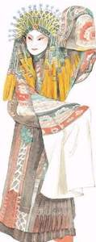


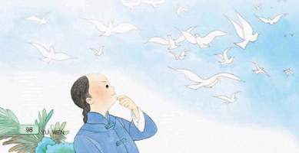

Slide 2
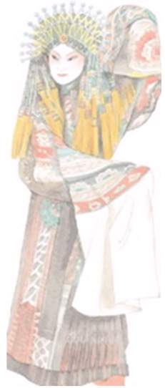
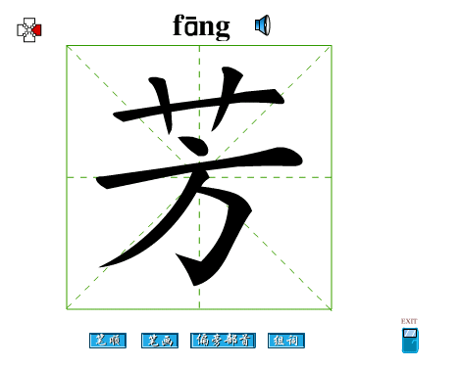
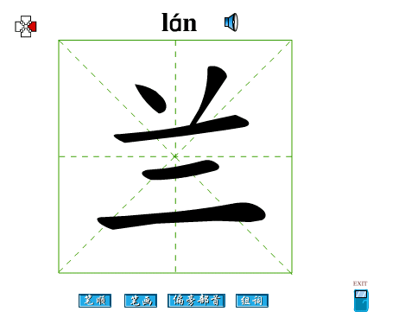

Slide 3
大声读好下面的词语。
梅兰芳 没神儿 或者 紧盯 注视 灵活
勤学苦练 京剧

Slide 4
梅兰芳小时候去拜师学艺,师傅说他的眼睛没有神儿,不是唱戏的料子。

Slide 5
梅兰芳小时候去拜师学艺,师傅说他的眼睛没有神儿,不是唱戏的料子。
“不是唱戏的料子”意思就是——
没有唱戏的天份，唱不好戏，不可能出名。
1.师傅说梅兰芳不是 ，是因为 。
2.因为梅兰芳 ,所以师傅说他 。

Slide 6
梅兰芳学艺的决心没有动摇。

Slide 7
梅兰芳学艺的决心没有动摇。

Slide 8
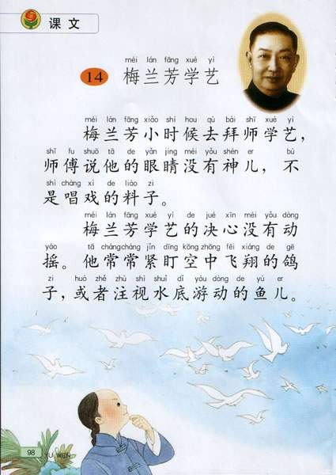

Slide 9
他常常紧盯空中飞翔的鸽子,或者注视水底游动的鱼儿。

Slide 10
他常常紧盯空中飞翔的鸽子,或者注视水底游动的鱼儿。

Slide 11
他常常紧盯空中飞翔的鸽子,或者注视水底游动的鱼儿。

Slide 12
他常常紧盯空中飞翔的鸽子,或者注视水底游动的鱼儿。

Slide 13
日子一长，他的双眼渐渐灵活起来。人们都说，梅兰芳的眼睛会说话了。

Slide 14
日子一长，他的双眼渐渐灵活起来。人们都说，梅兰芳的眼睛会说话了。

Slide 17
经过勤学苦练，梅兰芳终于成为世界闻名的京剧大师。

Slide 18
经过勤学苦练，梅兰芳终于成为世界闻名的京剧大师。

Slide 19
灵
紧

Slide 20
推荐阅读：
《凿壁借光》
《囊萤映雪》

Slide 21
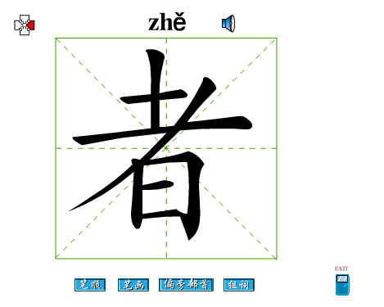

Slide 22
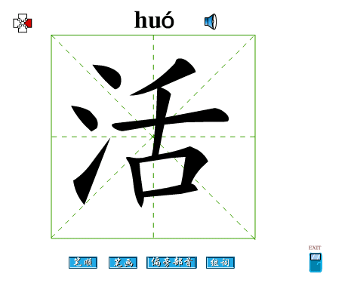

Slide 23
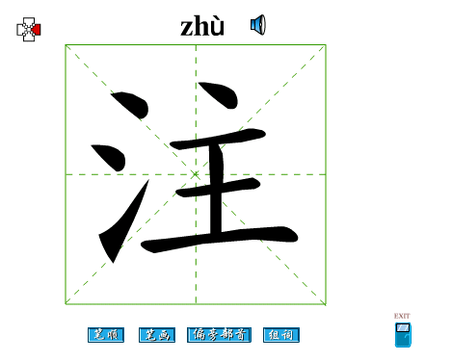

Slide 24
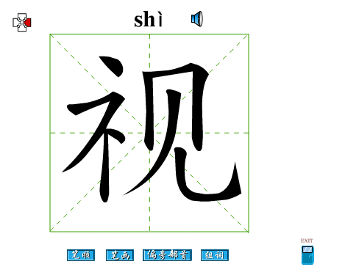

Slide 25
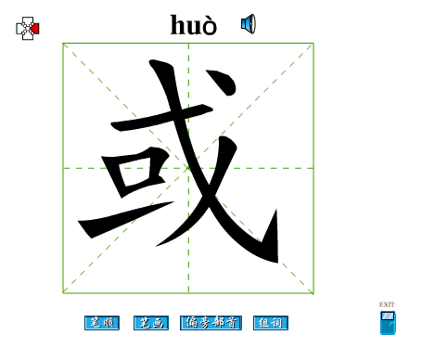

Slide 26
扩词
兰：
芳：
紧：
或：
活
兰花、兰草、木兰、玉兰、马兰
芳名、芳香、芳草、芳容、芳心
紧张、紧跟、加紧、要紧、吃紧
或者、或许、或是、间或、或问
活动、生活、干活、活命、农活

Slide 27
扩词
者：
注：
视：
灵：
或者、学者、读者、作者、长者
注意、注视、专注、注定、注目
视力、斜视、电视、视线、环视
灵气、灵活、灵光、机灵、神灵

Slide 28
组词
梅（ ）
海（ ）
注（ ）
住（ ）
活（ ）
话（ ）
芳（ ）
放（ ）

Slide 29
大声读好下面的生字，注意每一笔在田字格里的位置。
兰
芳
紧
或
者
注
视
灵
活

